Slide 1


ЗАПОРІЗЬКИЙ ДЕРЖАВНИЙ МЕДИЧНИЙ УНІВЕРСИТЕТ кафедра фізичної реабілітації, спортивної медицини, фізичного виховання та здоров’я
Лекція 5:
Дозування фізичного навантаження на заняттях коригуючою гімнастикою.
Шаповалова І. В. канд. пед. н., доц.
2020

Slide 2
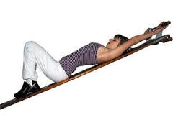
План
Загальна характеристика впливу фізичних навантажень на організм.
Зміни стану опорно-рухового апарату.
Зміни функцій дихання.
Особливості угруповання осіб за віком при виконанні вправ коригуючою гімнастикою.
Дозування навантаження.

Slide 3
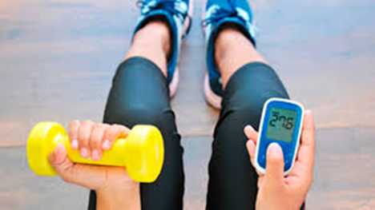
1. Загальна характеристика впливу фізичних навантажень на організм.
Треба розрізняти зміни морфофункціонального стану організму, які виникають безпосередньо в умовах фізичного навантаження і тривають лише короткий час після його припинення, і такі зміни, котрі формуються внаслідок тривалих занять фізичними вправами і зберігаються в організмі тривалий час (місяцями, роками, десятками років). Зрозуміло, що всі ці зміни являють собою адаптаційні за своєю суттю реакції.

Slide 4
Але й серед них слід виділити 2 типи реакцій, адаптаційний «зміст» яких істотно відрізняється.
Особливо важливими в аспекті пристосування організму до умов фізичного навантаження є такі реакції, котрі забезпечують можливість більш ефективного наступного здійснення м`язової діяльності. Такими реакціями є реакції економізації діяльності органів кровообігу і дихання як результату зниження запиту до них з боку нервово-м`язового апарату, який швидко відновлює свою працездатність.
Саме такі реакції можна спостерігати у тренованих осіб після виконання фізичних вправ. Це адаптаційні реакції другого порядку або «негативна фаза» реакцій у суто фізичному розумінні зрушень, які, на відміну від реакцій під час фізичного навантаження і відразу після нього, не досягають вихідного, до робочого, рівня.

Slide 5
У безпосередніх реакціях організму на фізичне навантаження треба розрізняти 5 фаз. Перша з них – фаза умовно-рефлекторних реакцій організму, які передують навантаженню, готуючи організм до наступного періоду різко зростаючих запитів до обміну речовин, діяльності органів кровообігу і дихання. Друга фаза – фаза робочого зростання реакцій, які спостерігаються під час виконання фізичного навантаження, − рівень, якого досягають зрушення функцій організму, залежить від величини навантаження і розподілу його в часі.
Третя і четверта фази – фази відновлення – охоплюють період від моменту закінчення роботи до повернення зрушень організму до вихідного рівня. У цьому періоді розрізняють 2 відновні фази: фазу швидкого відновлення і фазу уповільненого відновлення. П`ята, або негативна, фаза характеризується зниженням реакцій. Вона є своєрідною завершальною частиною відновного періоду і, разом з тим, фазою, яка означає перехід до нового якісного стану організму, що виходить на новий рівень функціональних можливостей.

Slide 6
Кожна з фаз, які притаманні безпосередньому впливу фізичного навантаження на організм, перебігає по-різному залежно від тренованості організму. Крім того, що особи які займаються фізичною активністю відрізняються від нетренованих осіб значно сильнішими реакціями і швидшим відновленням, аналіз кожної з фаз реакції виявляє істотні відмінності, які також залежать від рівня тренованості організму.
Найважливіше адаптаційне значення, таким чином, мають «негативна фаза» реакцій кровообігу та дихання, а також швидкість відновлення посилених під час навантаження реакцій. Саме ці реакції формують істотні відмінності функціонального стану організму тренованої людини, які зберігаються тривалий час і можуть спостерігатися протягом усього життя, тобто десятки років.

Slide 7
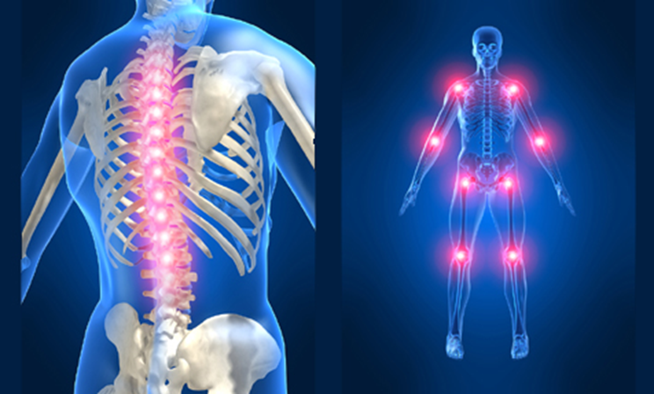
2. Зміни стану опорно-рухового апарату.
Систематичні фізичні навантаження призводять до істотних змін стану опорно-рухового апарату. Ці зміни залежать від характеру навантаження. Рухи великої амплітуди з посиленням наприкінці можливого діапазону руху зумовлюють підвищення гнучкості у суглобах; рухи порівняно невеликої амплітуди, але зі значними, значно максимальними зусиллями збільшують м`язову масу і силу м`язів; швидкі рухи з помірними навантаженнями, які охоплюють майже всі м`язи що працюють у динамічному режимі, сприяють всебічному гармонійному розвитку м`язів.

Slide 8
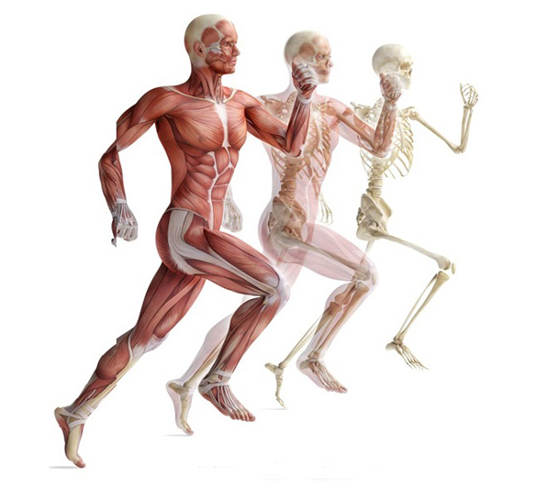
Систематичні фізичні навантаження призводять до перебудови мікроскопічної структури кісток і м`язів.
Активізація росту кісток здійснюється найбільшою мірою під впливом пульсуючих навантажень, в яких значне зусилля, що тисне на кістку, чергується з менш інтенсивним зусиллям або із розслабленням м`язів.
Процес тренування викликає у м`язах адаптаційні зміни, які реалізуються головним чином за рахунок збільшення вмісту м`язових волокон II типу (швидких), проте у разі тривалих, багатомісячних тренувальних навантажень в обсязі 75-90% від МСК збільшується також вміст волокон I типу (повільних).

Slide 9
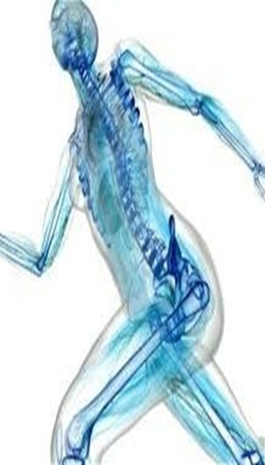
Внаслідок динамічних навантажень ці волокна стовщуються більше, ніж волокна II типу.
Систематичні фізичні навантаження змінюють не тільки кількість та співвідношення волокон різних типів, а й їх розміри та енергетичну спроможність. Коригуючі вправи сприяють збільшенню кількості капілярів навколо волокон різного типу.
Важливим наслідком занять є істотне поліпшення координації рухових одиниць, тобто нервових волокон, які передають імпульси до групи м`язових волокон. Тренування підвищує кількість рухових одиниць, які можуть одночасно рекрутувати у разі збільшення навантаження (від 25-35% у нетренованих осіб до 80-90% у тих, які добре адаптовані до силових зусиль).

Slide 10
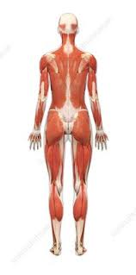
Поряд з удосконаленням внутрішньом`язової координації фізичне тренування значно поліпшує міжм`язову координацію, яка пов`язана з діяльністю м`язів-синергістів і м`язів-антагоністів. Це забезпечує не тільки більш легку (без зайвого опору з боку антагоністів) діяльність м`язів, але й включає дуже корисні для відновлення працездатності елементи активного відпочинку. Усі ці механізми, які формуються в процесі занять, забезпечують зростання економічності виконуваної роботи.

Slide 11
3. Зміни функцій дихання.
Під час виконання фізичного навантаження посилюється і діяльність органів дихання. Дихальні рухи частішають, а дихальний об`єм збільшується. Це призводить до значного посилення легеневої вентиляції. Хвилинний об`єм дихання зростає від 5-6 л/хв до 150-200 л/хв. і більше. Ці зміни зумовлені зростанням тканинного дихання, яке безпосередньо обслуговує інтенсивний обмін речовин у м`язах та інших системах, що різко посилюють свою діяльність в умовах фізичних навантажень. У осіб, які добре адаптовані до фізичних навантажень, дихальні рухи більш глибокі і менш часті, ніж у осіб, які не займаються фізичною діяльністю. Це пов`язано з тим, що збільшення вентиляції внаслідок поглиблення дихання призводить до відносного зменшення об`єму повітря, але залишається після кожного видиху в легенях. У свою чергу це, сприяючи газообміну альвеолярного повітря, підвищує ефективність вентиляції.

Slide 12
Реакція функцій дихання на фізичне навантаження залежить від типу м`язової діяльності. Реакція першого типу спостерігається в умовах динамічних навантажень і характеризується невеликим – на 10-30 % порівняно з рівнем спокою – посиленням легеневої вентиляції умовно-рефлекторного походження безпосередньо перед навантаженням, різким підвищенням глибини, а потім і частоти дихальних рухів. Ця перша, початкова, фаза змін функції дихання продовжується кілька секунд, а потім змінюється поступовим підйомом вентиляції до відносно стабільного рівня.
За умов помірних навантажень друга фаза триває близько 30 с. У разі виконання важких навантажень вона може тривати довго. Закінчення роботи супроводжується раптовим падінням вентиляції на певну величину внаслідок виключення моторно-вісцеральних рефлексів, після чого спостерігається повільне зниження протягом періоду відновлення.

Slide 13
Другий тип реакції дихального апарату на фізичне навантаження спостерігається у разі статичної роботи. Цей тип реакції характеризується порівняно невеликим збільшенням легеневої вентиляції, споживання кисню та виділення вуглекислого газу під час навантаження і різким підйомом їх відразу після закінчення роботи.
Функціональні можливості системи дихання, які визначають її реакції на фізичне навантаження, забезпечуються двома основними чинниками: силою і витривалістю дихальних м`язів і потужністю регулюючих механізмів, тобто здатністю дихального центру підтримувати граничну активність дихальних м`язів і досконалістю координації їх діяльності. Саме від злагодженості в діяльності системи дихання і кровообігу, яка поліпшується в процесі занять, вирішальною мірою залежать високі функціональні можливості функцій дихання і загалом працездатності організму.

Slide 14
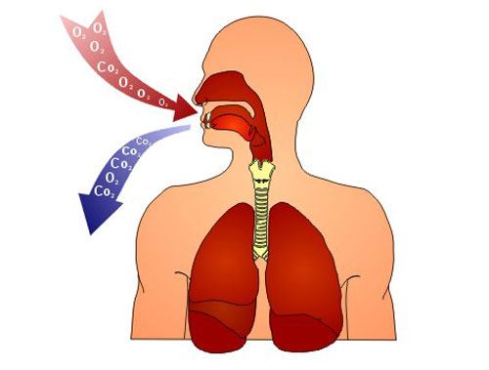
Систематичні фізичні заняття призводять до збільшення життєвої ємкості легень – від 3-4 л у нетренованих до 6-7 л у тренованих. Найбільше зростання цих показників характерне для осіб, які займаються тривалим динамічним навантаженням, тобто на витривалість. Поряд з цим дещо зменшується частота дихальних рухів і зростає їх глибина.

Slide 15
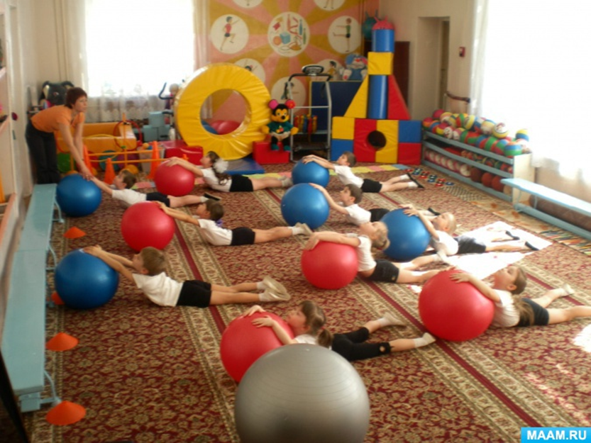
4. Особливості угруповання осіб за віком при виконанні вправ коригуючою гімнастикою.
Вік 4-6 років. Рухове копіювання складається в демонстрації методистом рухового завдання, що вправляється з допомогою зорової реєстрації правильно показуваним зразкам.

Slide 16
На відміну від цього рухова розповідь складається в словесному поясненні рухового завдання, що повинне бути за допомогою уяви відтворене у рухах.
Цей метод вимагає значного рівня розвитку психіки й тому можливо використаний у більш старших дітей. Він забезпечує паралелізм у фізичному й розумовому розвитку, що у цьому періоді життя особливо важливо.
Патологія, що виникає на даному етапі інтенсивного фізичного й розумового розвитку, значно ускладнює завдання, яке стоїть перед коригуючою гімнастикою.
Короткий час загально-координаційних вправ обумовлено не недостатніми фізичними можливостями, а малою здатністю тривалий час концентрувати увагу.

Slide 17
Вік 7-13 років. Для цієї вікової групи характерні високий рівень розвитку, природна жага руху й необхідна концентрація уваги. Варто звертати увагу на відповідні ігри і розваги, а також інших форм рухів.
Вік 14-17 років. Вік полового дозрівання є періодом зниженої фізичної спритності. Це збільшується відсутністю психічної мотивації якої-небудь форми рухової активності. Зазначені обставини необхідно брати до уваги при плануванні й проведені занять.
Вік 18-60 років. Цілком свідоме відношення до лікувальної ролі руху в цьому віці дозволяє точно, конкретно підбирати відповідні коригуючім цілям вправи, навіть зневажаючи їх захопливістю. Дорослий пацієнт зобов'язаний знати, що робить вправи для своєї ж користі, і це повинне гарантувати відповідну психічну мотивацію.

Slide 18
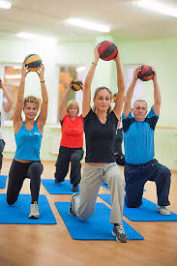
Верхня границя віку в цій групі часто не збігається з календарним віком, а підкоряється біологічним годинникам. Може трапитися, що 15-літній пацієнт через свій гарний біологічний потенціал буде віднесеним до групи дорослих і навпаки. Фізичний терапевт разом з лікуючим лікарем зобов'язаний брати до уваги насамперед реальні фізичні можливості, а календарний вік розглядати як додаткову інформацію.

Slide 19
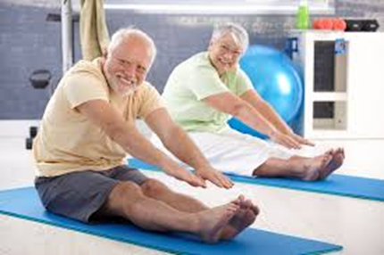
Вік від 61 року до пізньої старості. При організації занять у геріатричній групі потрібно дотримувати наступних принципів:
1) до участі в заняттях повинні допускатися тільки особи, обстежені лікарем;
2) фізичне навантаження, застосоване під час вправ, повинна варіювати у межах 30% від максимальних можливостей;

Slide 20
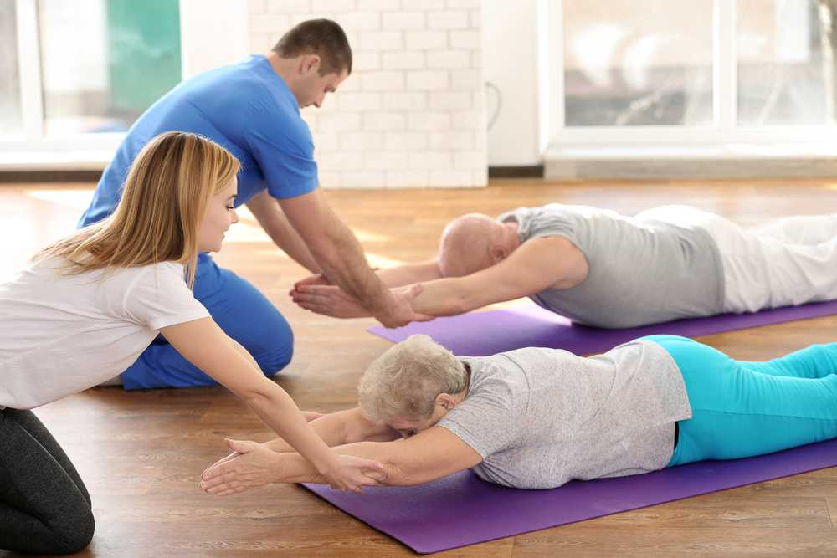
3) наростання (темп) вправ повинне виключати надмірне стомлення, пульс не повинен перевищувати 120-130 у хвилину;
4) комплекс не повинен включати вправи, що збільшують роботу черевного преса, і навантаження, засновані на ізометричному скороченні.

Slide 21
5. Дозування навантаження
Вплив коригуючіх вправ опосередкований фізіо­логічними і біологічними механізмами, навантаження є причиною тих адаптаційних змін в організмі, від характеру і величини яких залежить результат.
Малі навантаження збуджують організм, середні ‒ за­кріплюють досягнутий рівень його функціонування, великі ‒ підвищують функціональні можливості організму, надмірні ‒ пригнічують їх.
За величиною фізичні навантаження можна поділити на наступні:
активізуючі;
закріплюючі;
розвиваючі;
такі, що пригнічують розвиток.

Slide 22
Фізичне навантаження ‒ це певна міра впливу фізичних вправ на організм людини.
Загальне фізичне навантаження ‒ сума енергетичних витрат організму при виконанні м'язової роботи в усіх вправах і іграх протягом заняття.
Локальне фізичне навантаження ‒ навантаження на певну м'язову групу.
Як відомо, фізичні навантаження характеризуються певним обсягом та інтенсивністю. Обсяг навантаження визначається кількістю викона­них вправ, вагою вантажів, довжиною подоланої дистанції тощо.
Інтенсивність навантаження характеризується часом виконання конкретної роботи. Названі ха­рактеристики ‒ це зовнішні прояви навантаження. Виконання роботи без відповідної інтенсивності та інтенсивність без достатньо­го обсягу навантаження не ведуть до коригуючого ефекту, адаптації та фізичного розвитку.

Slide 23
Отже, дозувати навантаження ‒ це змінювати його обсяг та інтенсив­ність. Внутрішнім проявом навантаження є реакція організму як відповідь на виконану роботу. Таких реакцій багато. Інтегральним показником стану організму, як відомо з фізіології, є частота серцевих скорочень (ЧСС).
За звичайної втоми спостерігається незначне почервоніння шкіри об­личчя, потовиділення, часте, але рівне дихання, чітке виконання команд і розпоряджень, відсутні скарги на нездужання.
Середня втома характеризується значним почервонінням обличчя, великою пітливістю (особливо лиця), значно прискореним диханням (із пе­ріодичними глибокими вдихами і видихами), порушенням координації рухів, болем у м'язах, серцебиттям, скаргами на втому.

Slide 24
За перевтоми спостерігається різке почервоніння, блідість або «синюш­ність» шкіри обличчя, значна пітливість і виділення солі на шкірі, різке, поверхове, аритмічне дихання, порушення координації рухів, тремтіння кінцівок, скарги на шум у вухах, біль голови, нудота.
Інформативність зовнішніх ознак втоми можна вважати достатньою для регулювання навантаження. Вони виявляються через пев­ний час після початку виконання вправ і нагромаджуються протягом заняття. За перших ознак перевтоми треба негайно знизити навантаження, дати пацієнту змогу відпочити. Якщо відсутні будь-які ознаки втоми, доцільно збільшити навантаження. У практиці користуються відповідними прийома­ми його регулювання.

Slide 25
У міру поліпшення функціонального стану змінюються реакції організму. Функціональні можливості організму, досягнувши певного рівня, перестають удосконалюватися. Для того, щоб фізична вправа викликала і надалі помірну фізіологічну реакцію, необхідно поступово збільшувати фізичне навантаження.
Збільшення навантаження здійснюється поперемінно – за рахунок об'єму або інтенсивності. (При цьому підвищення загального об'єму навантаження на 20% по енерговитратах еквівалентно збільшенню її інтенсивності на 2,5 %). Відповідно до принципу диференціально-інтегрального оптимуму, об'єм і інтенсивність навантаження необхідно зберігати до тих пір, поки не відбудеться стабілізація ЧСС на рівні планованих енергетичних зон. Потім збільшується інтенсивність, і якийсь час необхідний для пристосування організму до нових умов рухової діяльності.

Slide 26
Залежно від загального стану організму, навантаження з помірною фізіологічною реакцією повинні займати від 15‒20 хв до 30‒40 хв.
На перших 15‒20 хв заняттях не можна допускати проявів ознак втоми (підвищеного випоту, зміни кольору шкірних покривів). При перших ознаках утомленості навантаження припиняють, переводячи пацієнтів на ходьбу.
Критерієм правильності дозування навантаження в заняттях служить характер зміни ЧСС за однє заняття . Після заняття ЧСС повинна відновитися до початкового рівня протягом 15‒20 хв.
При визначенні фізичного навантаження повинні суворо враховуватися відхилення в стані здоров'я, функціональний стан їх організму і фізичний розвиток, міра тренованості. У процесі занять фізичний терапевт повинен спостерігати за зовнішніми ознаками втоми у пацієнтів.

Slide 27
Дозування фізичного навантаження при проведенні занять з коригуючої гімнастики регулюється таким чином:
кількістю повторень і тривалістю вправ. Дає можливість не лише збільшити фізичне навантаження, але й індивідуально у відповідності до можливостей пацієнта, розподіляти зусилля. Оскільки одне навантаження може бути для одного пацієнта роботою великої інтенсивності, а для іншого – малої;
кількістю вправ;
кількістю і величиною м'язів, що беруть участь у русі;
темпом руху, (кількістю рухів в одиницю часу). Водночас необхідно брати до уваги більше фізіологічне навантаження при однократному виконанні вправ з залученням крупних м’язових груп у повільному темпі і меншу при тих самих вправах у швидкому темпі;

Slide 28
складністю фізичних вправ;
амплітудою руху, плавністю рухів (імпульси від пропріорецепторів збуджують центри головного мозку особи);
вихідним положенням при виконанні вправ. Вихідне положення сприяє зменшенню чи збільшенню м’язової роботи при виконанні вправи в залежності від того, співпадає чи ні траєкторія руху сегменту тіла з силою тяжіння. (Використовується велика кількість спеціальних і специфічних вправ, що вимагають положення сидячи, лежачи на спині, животі чи боці);
мірою м’язового напруження (при цьому та ж фізична вправа може бути виконана з максимальним напруженням і без напруження). Зміни величини м’язового зусилля можна досягнути за рахунок довжини ричага: відведення зігнутої чи розігнутої у ліктьовому суглобі руки, піднімання випрямлених чи зігнутих у колінах ніг тощо. При виборі вправи і їх описі необхідно точно вказувати амплітуду і траєкторію руху в суглобі, передбачаючи відповідне навантаження, наприклад, відведення рук в сторону, назад, до кута 45º, рівня плеча тощо;

Slide 29
включенням у заняття вправ на дихання і розслаблення;
використанням уже знайомих чи нових вправ;
використанням предметів, що підсилюють напруження;
емоційним чинником.
Емоційність заняття досягається включенням у нього ігрових елементів, музичного супроводу, виконанням групових вправ. М'язова робота, виконувана на тлі емоційного фактора, є більш корисною, полегшує виконання рухів.
Часові характеристики, такі, як тривалість фізичної вправи, визначаються рівнем фізичної підготовленості пацієнта і завданням, які переслідують, виконуючи дану вправу. Виходячи з цього, темп може бути різним: повільний, середній і швидкий.

Slide 30
Важливе планування і контроль послідовності вправ в часі, їх логічна (фізіологічна) узгодженість, своєчасність і синхронність.
Швидкість як просторово-часова характеристика безпосередньо була пов'язана з динамічною характеристикою ‒ ритмом. Правильно підібраний індивідуальний ритм сприятливо впливає на нервову систему і надає оздоровчий ефект на організм.
Вимоги до якісних характеристик: точності, економності, енергійності, координаційної узгодженості, раціональної силової напруги, плавності, еластичності рухів ‒ зростають по ходу занять.

Slide 31
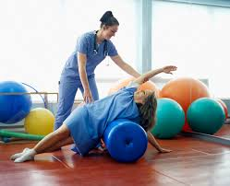
Ускладнення вправ проводиться поступово у міру формування позитивних рухових навиків і зростання функціональних можливостей організму.
Для полегшення фізичного навантаження застосовуються відповідні прийоми полегшення і допомоги. Зміна вихідного положення, зміна амплітуди та темпу руху.

Slide 32
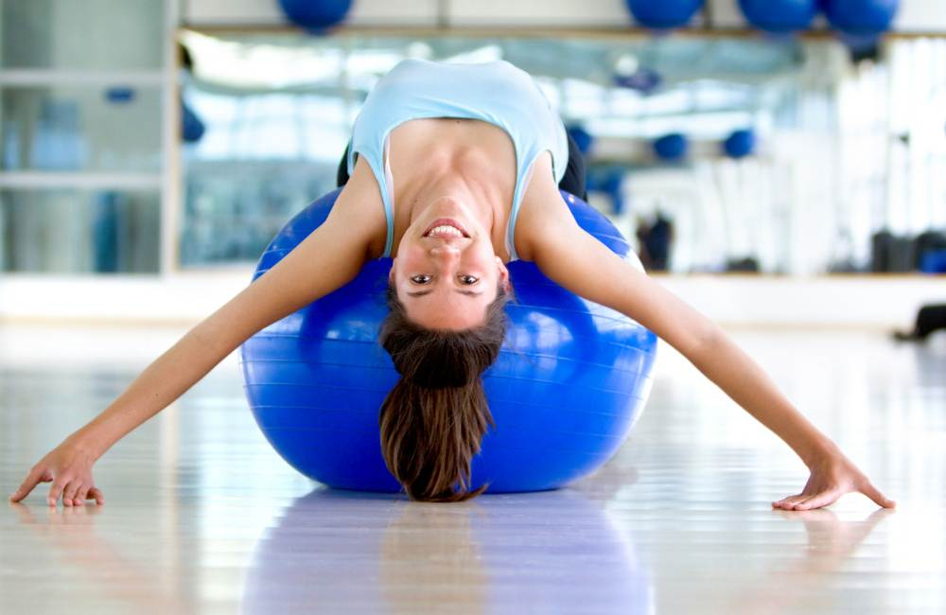
ДЯКУЮ ЗА УВАГУ!

